Slide 1
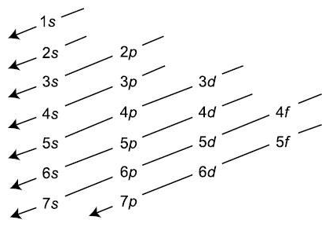
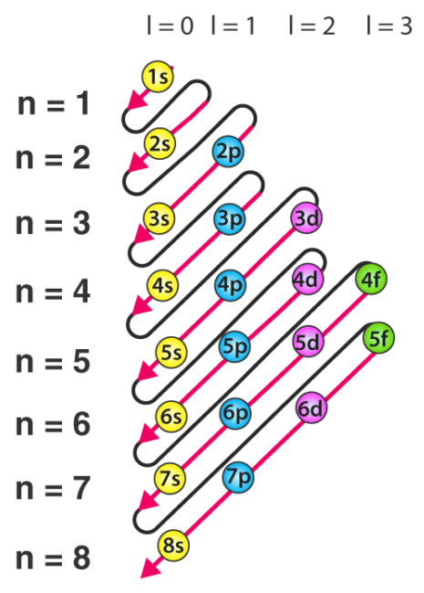
Výstavbový princip
výsledné pořadí AO:
1s, 2s, 2p, 3s, 3p, 4s, 3d, 4p, 5s, 4d, 5p, 6s, 4f...

Slide 4
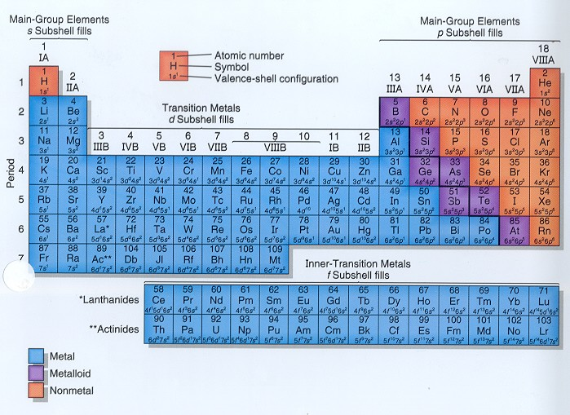

Slide 5
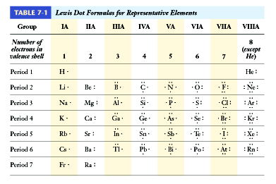
Počet elektronů ve valenční sféře

Slide 6
Odvoďte elektronovou konfiguraci atomu C.
₆C: [He]2s²2p²
Odvoďte elektronovou konfiguraci atomu Cl.
₁₇Cl: [Ne]3s²3p⁵
Odvoďte elektronovou konfiguraci atomu Ca.
₂₀Ca: [Ar]4s²
Odvoďte elektronovou konfiguraci atomu Mn.
₂₅Mn: [Ar]4s²3d⁵
Odvoďte elektronovou konfiguraci atomu Na.
₁₁Na: [Ne]3s¹
Odvoďte elektronovou konfiguraci atomu P.
₁₅P: [Ne]3s²3p³

Slide 7
Odvoďte elektronovou konfiguraci atomu Sr.
₃₈Sr: [Kr]5s²
Odvoďte elektronovou konfiguraci atomu Ti.
₂₂Ti: [Ar]4s²3d²
Od atomu Ca (Z = 20) je energie v orbitalech 3d vyšší než v 4s.
Odvoďte elektronovou konfiguraci atomu As.
₃₃As: [Ar]4s²3d¹⁰4p³
Odvoďte elektronovou konfiguraci atomu Cr.
₂₄Cr: [Ar]4s¹3d⁵
Výjimka z výstavbového principu, 3d orbital je z poloviny zaplněný.
Odvoďte elektronovou konfiguraci atomu W.
₇₄W: [Xe]4f¹⁴6s²5d⁴

Slide 8
Odvoďte elektronovou konfiguraci atomu Br.
₃₅Br: [Ar]4s²4p⁵
Kterému prvku patří konfigurace 1s²2s²2p⁶ 3s¹?
₁₁Na
Odvoďte elektronovou konfiguraci atomu S.
₁₆S: [Ne]3s²3p⁴
Odvoďte elektronovou konfiguraci iontu Ca²⁺.
₂₀Ca: [Ar]4s²
₂₀Ca²⁺: [Ar]4s⁰ = [Ar]
Odvoďte elektronovou konfiguraci iontu O²⁻.
O: [He]2s²2p⁴
O²⁻: [He]2s²2p⁶ = [Ne]

Slide 9
Odvoďte elektronovou konfiguraci iontu Br⁻.
Br: [Ar]4s²4p⁵
Br⁻: [Ar]4s²4p⁶ = [Kr]
Odvoďte elektronovou konfiguraci iontu Zn²⁺.
Zn: [Ar] 3d¹⁰4s²
Zn²⁺: [Ar] 3d¹⁰4s⁰
Odvoďte elektronovou konfiguraci iontu Ni²⁺.
Ni: [Ar] 3d¹⁰4s⁰
Ni²⁺: [Ar] 3d⁸4s⁰
Odvoďte elektronovou konfiguraci iontu Cu²⁺.
Cu: [Ar] 3d¹⁰4s¹
Cu²⁺: [Ar] 3d⁹4s⁰
Odvoďte elektronovou konfiguraci iontu 3+ a 5+ prvku s atomovým číslem 33.
As: [Ar]4s²3d¹⁰4p³
As³⁺: [Ar]4s²3d¹⁰4p⁰
As⁵⁺: [Ar]4s²3d⁸4p⁰

Slide 10
Které atomy mají zaplněny vnější orbitaly následujícím způsobem:
3p⁵
Cl
3d²4s²
Ti
3d⁷4s²
Co
4p³
As
4d¹⁰5s²
Cd
Určete ve které periodě a které skupině je prvek s atomovým číslem 74.
W, 6. perioda, VI. vedlejší skupina
Určete ve které periodě a které skupině je prvek s elektronovou konfigurací 1s²2s²2p⁶ 3s²3p⁶ 4s².
Ca, 4. perioda, II. hlavní skupina
Určete ve které periodě a které skupině je prvek s elektronovou konfigurací [Kr]4d¹⁰5s²5p².
Sn, 5. perioda, IV. hlavní skupina

Slide 11
Kolik elektronů obsahují tyto ionty?
K⁺
18
O²⁻
10
Mg²⁺
10
Které z částic mají stejnou elektronovou konfiguraci?
O²⁻
10 e⁻
Na⁺
10 e⁻
K⁺
10 e⁻, 1s²2s²2p⁶
18 e⁻
F⁻
10 e⁻
Ne
10 e⁻
Napište elektronovou konfiguraci atomu prvku, který se nachází
ve 3. periodě, v I.A skupině
Na: [Ne]3s¹

Slide 12
Napište elektronovou konfiguraci atomu prvku, který se nachází
ve 2. periodě, v VI.A skupině
O: [He]2s²2p⁴
ve 4. periodě, v III.B skupině
Sc: [Ar]4s²3d¹
ve 3. periodě, v V.A skupině
P: [Ne]3s²3p³
Ve které skupině a periodě se nachází prvek s elektronovou konfigurací
1s²2s²2p⁶ 3s²3p⁴
S, ve 3. periodě, v VI.A skupině
1s²2s²2p⁶ 3s²3p⁶ 4s²
Ca, ve 4. periodě, v II.A skupině
1s²2s²2p³
N, ve 2. periodě, v V.A skupině
1s²2s²2p⁶ 3s²3p⁶
Ar, ve 3. periodě, v VI.A skupině
1s²2s²2p⁶ 3s²3p⁶ 4s²3d⁵
Mn, ve 4. periodě, v VII.B skupině

